Slide 1
원주 6-7주차

Slide 2
FA142~(각성뇌파검사-18채널이상)
T30(진료내역서, 2002~2016)에서 FA142코드를 가진 자 -> 7642명 (사망=6006)
T30(진료내역서, 2002~2016)에서 R3280코드를 가진 자 -> 18577명
FA142
R3280
127
109
5997

Slide 3
FA142~(각성뇌파검사-18채널이상)
FA142중 R3280이 없는 사람 - >7406명
7406명의 경의 4가지
사망 O and V058 O
사망 O and V058 X
사망 X and V058 O
사망 X and V058 X
320명
5577명
123명
1386명
V058 = V005 or V084

Slide 4
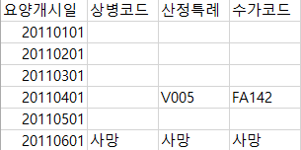
FA142~(각성뇌파검사-18채널이상)
1.사망 O and V058 O(320명)
V058이 한 두번 나온 경우
- 상병 코드에 신부전과 관련된 코드 N18~ 부재
- V005 or V084가 한 두번 정도만 기입
-FA142코드 기입 후 명세서 기록 없음

Slide 5
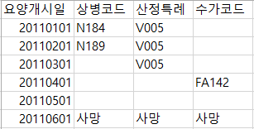
FA142~(각성뇌파검사-18채널이상)
1.사망 O and V058 O (320명)
2) V058이 다수 나온 경우
- 상병 코드에 신부전과 관련된 코드 N18~ 존재
-FA142코드 기입 후 명세서 기록 없음

Slide 6
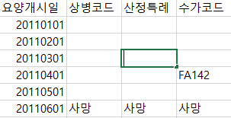
FA142~(각성뇌파검사-18채널이상)
2.사망 O + V058 X (5577명)
1) 신부전 환자가 아니면서 뇌사코드 이후 명세서 기록이 업는 경우
-투석 코드 또는 신부전 관련 코드는 없음
-뇌사코드 이후 명세서 기록 없음

Slide 7
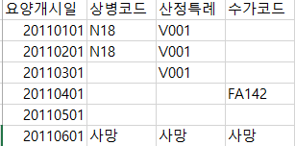
FA142~(각성뇌파검사-18채널이상)
2.사망 O + V058 X (5577명)
2) 신부전 환자가 면서 뇌사코드 이후 명세서 기록이 업는 경우
-투석 코드 또는 신부전 관련 코드 있음
-뇌사코드 이후 명세서 기록 없음

Slide 8
FA142~(각성뇌파검사-18채널이상)
3.사망 X + V058 O (123명)
1)신부전 환자가 맞으면서 뇌사코드 이후에도 기록이 있지만 비정상적인 경우
-뇌사코드 이후 2~3일 간격으로 같은 행이 계속 기입.(상병,산정특례)
2)신부전 환자가 맞으면서 뇌사코드 이후에도 기록이 있고 정상적인 경우
-뇌사코드 이후 일반적인 신부전 환자의 패턴
3)신부전 환자가 아니면서 뇌사코드 이후에도 기록이 있는 경우
-투석 코드, 신부전 코드도 없고 V005 + V084가 한두번 있는 경우

Slide 9
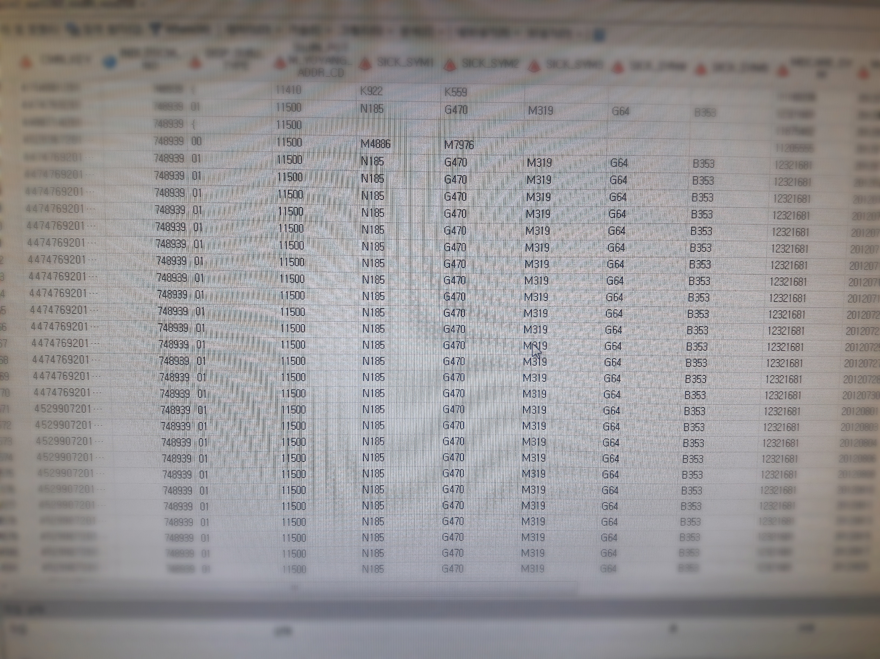
FA142~(각성뇌파검사-18채널이상)
3.사망 X + V058 O (123명)
1)신부전 환자가 맞으면서 뇌사코드 이후에도 기록이 있지만 비정상적인 경우

Slide 10
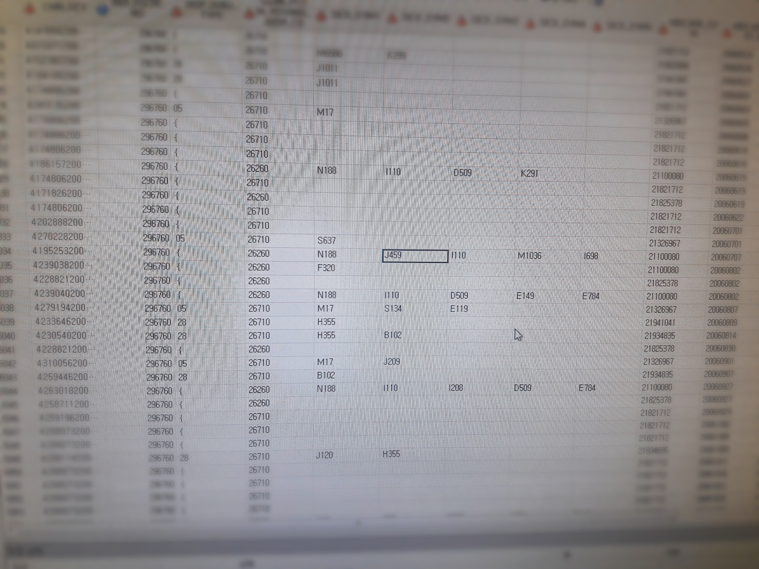
FA142~(각성뇌파검사-18채널이상)
3.사망 X + V058 O (123명)
2)신부전 환자가 맞으면서 뇌사코드 이후에도 기록이 있고 정상적인 경우

Slide 11
FA142~(각성뇌파검사-18채널이상)
3.사망 X + V058 O (123명)
3)신부전 환자가 아니면서 뇌사코드 이후에도 기록이 있는 경우
-투석 코드, 신부전 코드도 없고 V005 + V084가 한두번 있는 경우
-뇌사 코드 이후 같은 행이 2~3일 꼴로 반복

Slide 12
FA142~(각성뇌파검사-18채널이상)
4.사망 X + V058 X (123명)
1)신부전 환자든 아니든 뇌사코드 이후 계속 같은 상병 코드

Slide 13
FA142~(각성뇌파검사-18채널이상)
요약
1)뇌사코드 7642명 중, 사망한 경우 6006명은
신부전 환자 여부와 관계 없이 일반적인 뇌사자로 보임 (뇌사이후 명세서 기록 부재)
하지만, 수혜자에게 FA142가 기입된 경우도 있기 때문에 신이식 후 사망한 경우 일 수도 있습니다..
또한 투석을 받다가 뇌사 이후 기록이 없는 경우가 많기 때문에 신장 기여자로 보기는 어려울 것 같습니다..
2)뇌사코드 7642명 중, 사망하지 않은 경우 1636명은
수혜자에게 FA142가 기입된 경우 + 실제 뇌사자인 경우 입니다.
이 경우도 마찬가지입니다.. 뇌사 이전 투석을 받은 경우가 많기 때문에 신장 기여자로 보기는 어려울 것 같습니다..

Slide 14
FA142~(각성뇌파검사-18채널이상)
추가 검토 사항
1)사망 여부와 상관 없이 투석 기록이 있는 경우는 신장 기여자 X
-> 이 경우의 N수를 확인하고, 이 경우를 제외하고 데이터를 봐야함
2)사망 하지 않은 환자들 중, 뇌사 이후 같은 행이 계속 기입되는 경우
-> 해당 환자들의 약제 코드를 볼 필요가 있음.
3)투석 코드가 c가 기입된 청구번호의 주변에 소수 기입된 경우가 많음
-> 죽기 직전 신장이 안좋아져 투석하는 경우
->그래서, FA142가 있던 청구번호의 행에 투석코드가 많이 기입됬었음.

Slide 15
대상
V084 or R3280 데이터 셋 추가 -> 4239명
-> 대부분 기존의 데이터와 중복
V084 or R3280을 추가한 데이터 셋으로 이식 건수 최종 확인
-> 18905건 (18842 + 63건)
-> 18646명

Slide 16
대상
18645명 중,
-> 3명이 3번 이식
-> 210명이 2번 이식
(259명 중, 49명은 이식 날짜가 같음 -> 한번 이식)
(결과적으로 210명이 2번 이식)
총 대상 18637명
이 중, 2005년 이후 R3280이 기입된 대상 수 -> 16821명

Slide 17
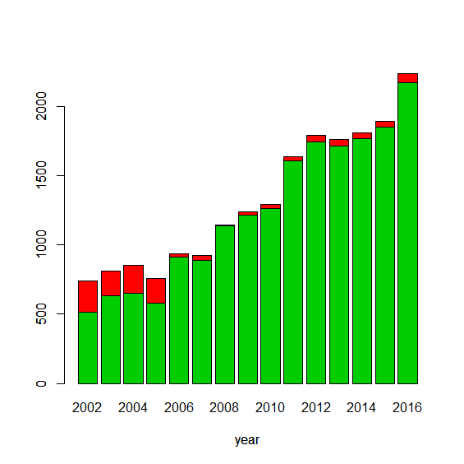
대상
KONOS와 비교
빨강 : KNOS
초록 : 건보공단 DB

Slide 18
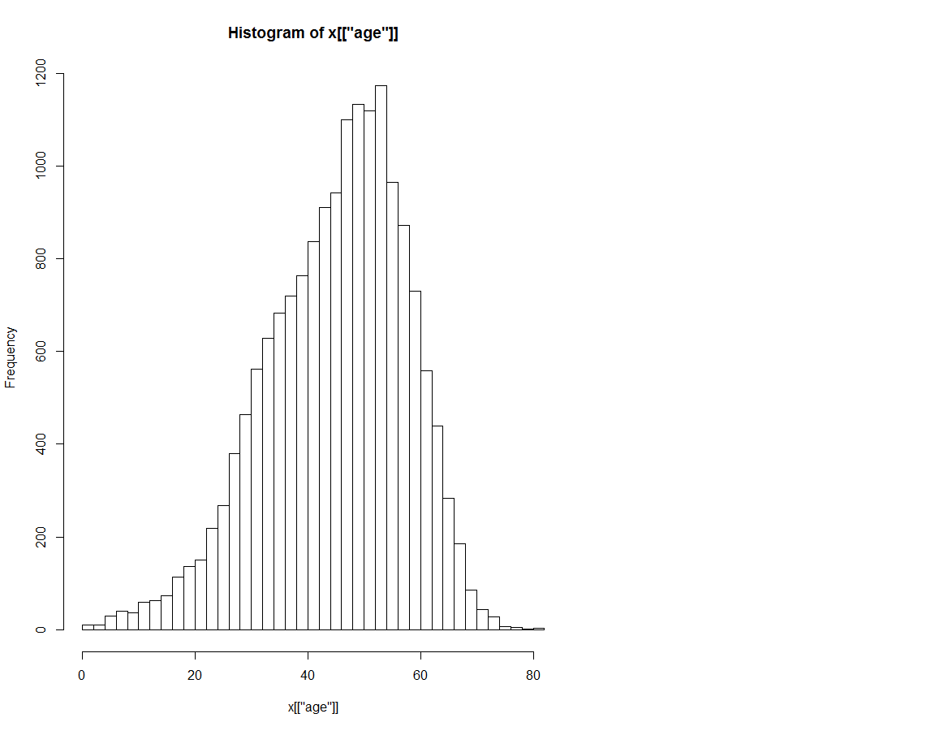
대상 (18637명)
나이

Slide 19
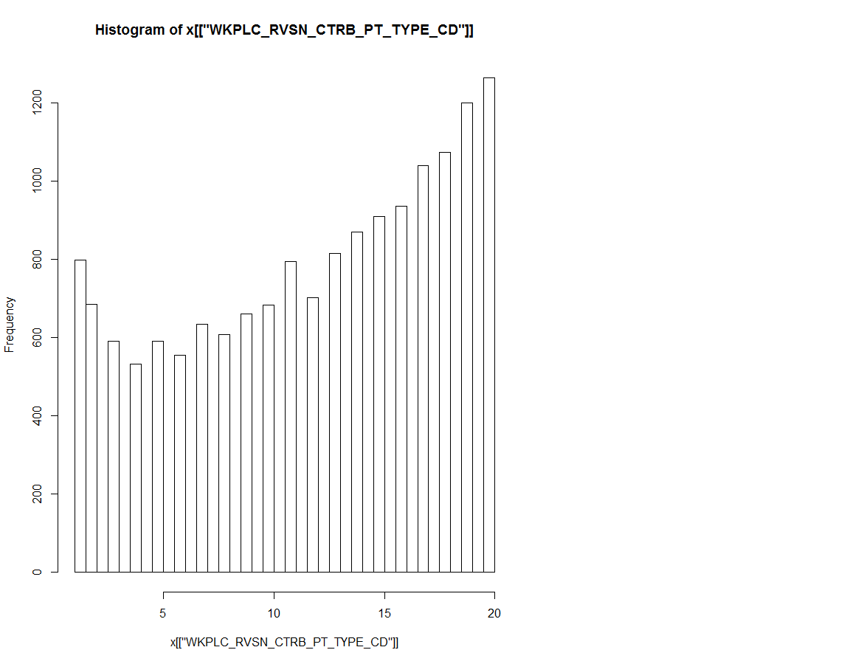
대상 (18637명)
소득분위

Slide 20
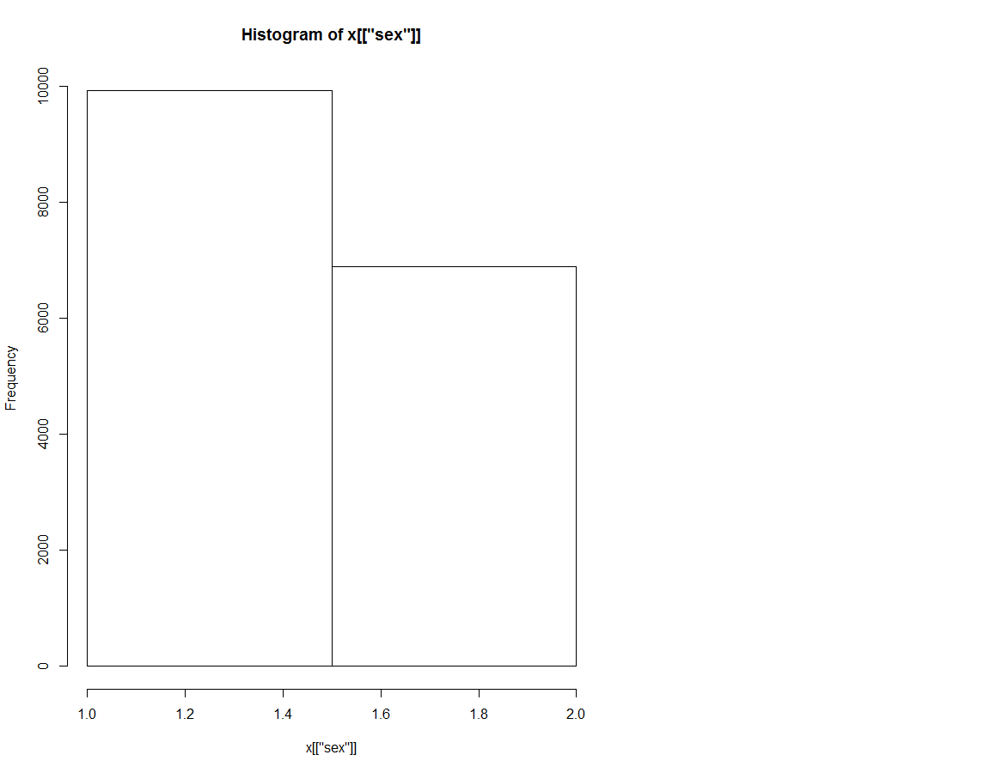
대상 (16821명)
성별

Slide 21
대상 (16821명)
신성적
기저 투석 여부 기준 1 :
N18/N19의 상병코드 + 투석처치코드 (행위코드)or
N18/N19의 상병코드 + 투석 산정 특례 코드 or
N18/N19의 상병코드 + 복막투석액 코드(주성분코드, 175개)
기저 투석 여부 기준 2:
V001,V003이 수술 이전 3달 이상의 기간을 가지고 기입된 경우(기존 프로토콜)
-> 기준 1, 2를 모두 사용

Slide 22
대상 (16821명)
신성적
혈액의 경우
1)R3280이 기입되기 전의 Data set에서
max(V001의 마지막 기입날, 처치코드의 마지막 기입날)
마지막min(V001의 처음 기입 날, 처치코드의 처음 기입날) >=90인 경우
-> 기저 투석 여부가 혈액

Slide 23
대상 (16821명) 기저투석 기준 1,2를 모두사용한 경우
신성적
혈액투석(V001)
복막투석(V003)
7851명
2039명
1879명

Slide 24
기저 투석 여부 기준 2만 사용한 경우
혈액 투석(V001)
복막 투석(V003)
7775명
2020명
1854명
기저 투석 X : 4970

Slide 25
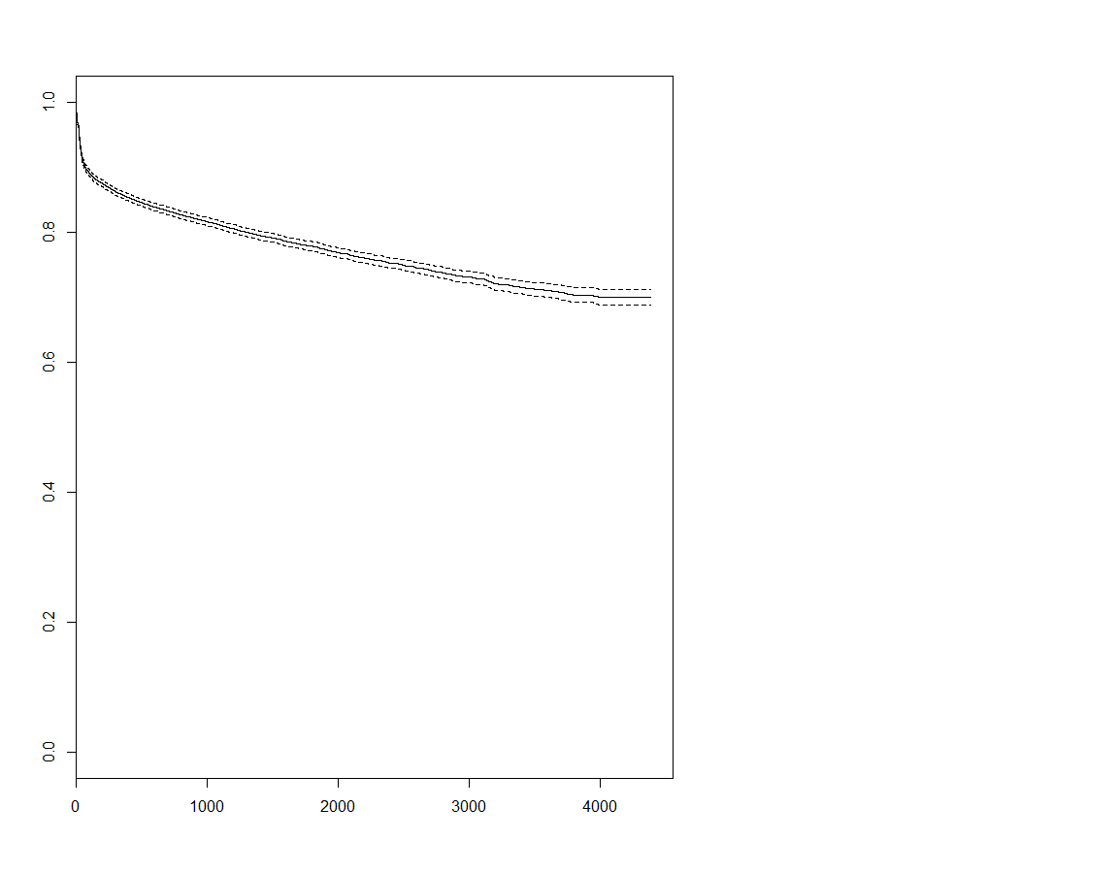
대상 (16821명)
신성적
11년 성적 : 70%

Slide 26
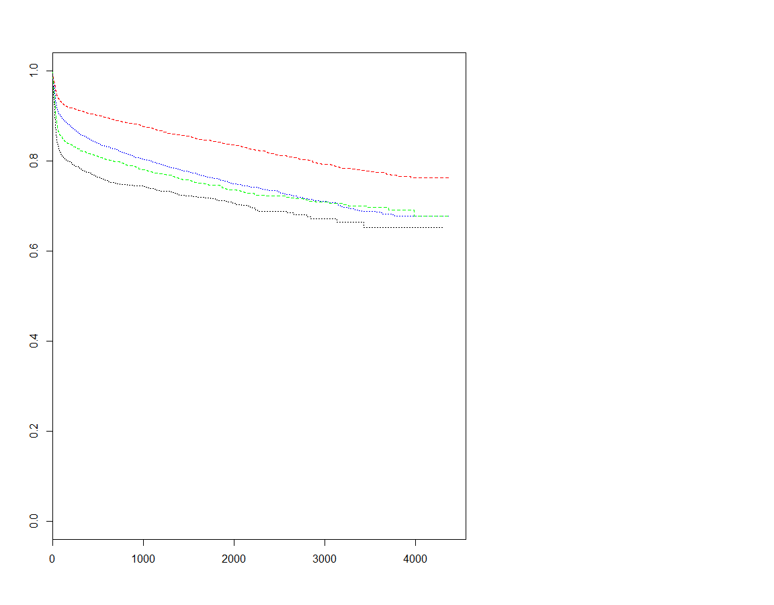
대상 (16821명)
기저투석 여부에 따른 신성적
빨강 : 기저투석X
파랑 : 혈액투석
초록 : 복막투석
검정 : Both

Slide 27
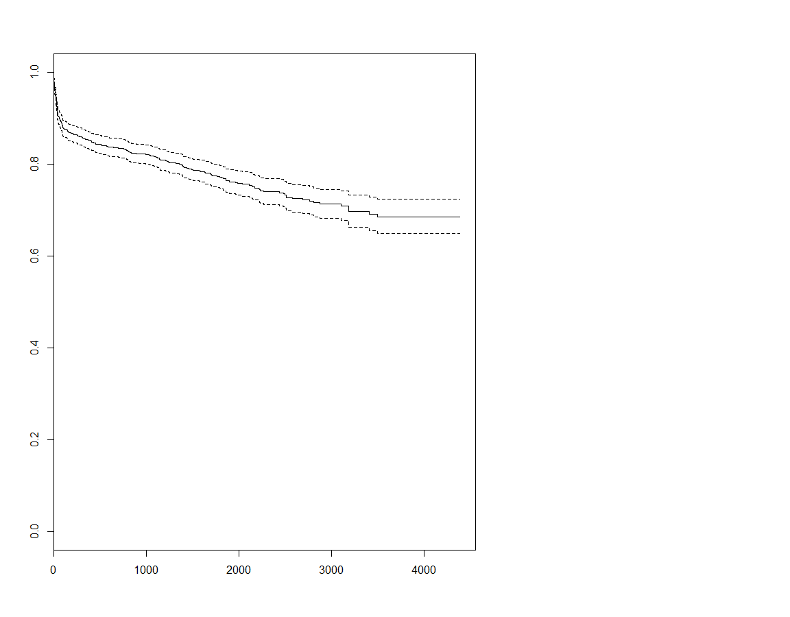
대상 (16821명)
자료의 신뢰성을 확인하기 위해 종로구(서울대병원)만 확인
11년 신성적 : 68%
->단단히 잘못됨.

Slide 28
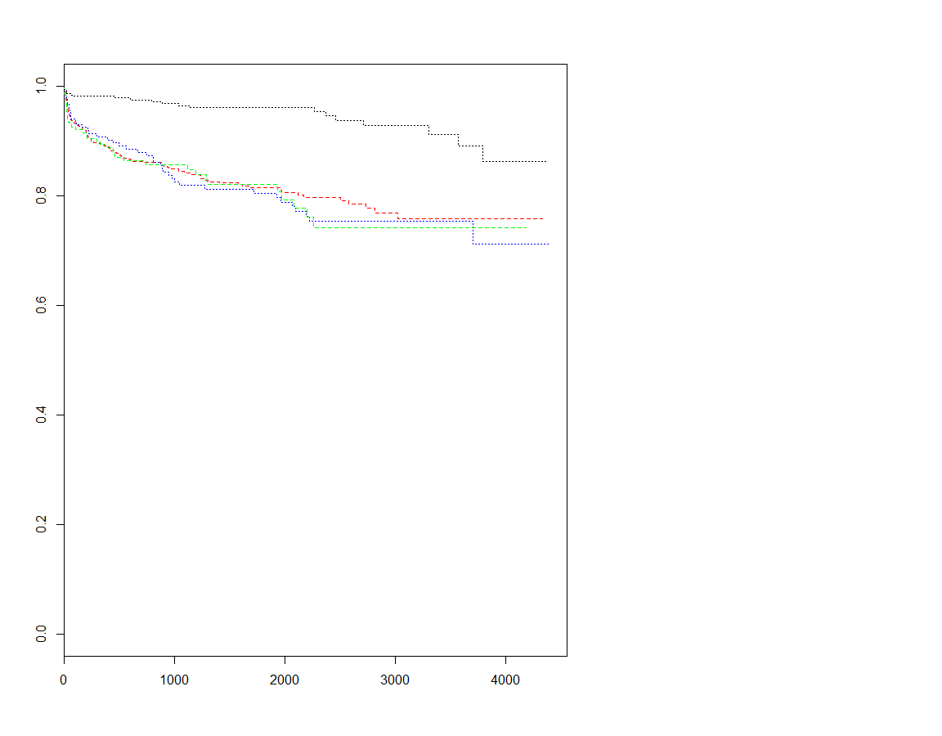
대상 (16821명)
종로구의 기저투석 여부에 따른 신성적
->단단히 잘못됨
검정 : 기저투석X
파랑 : 혈액투석
초록 : 복막투석
빨강 : Both

Slide 29
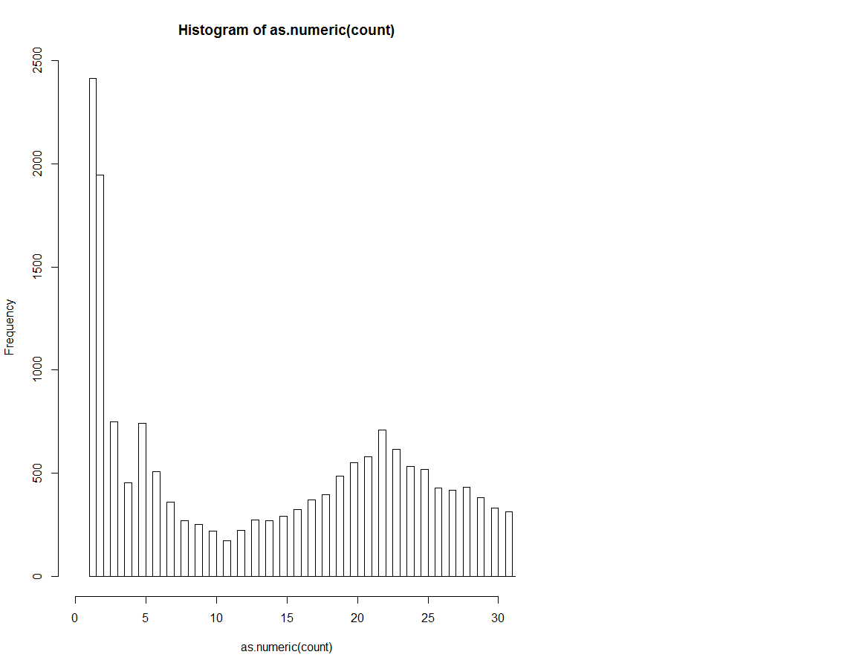
대상 (16821명)
R3280의 날과 그 이후 첫 명세서 기입된 날짜의 차이 (많은 수가 5일 이내)
수술 이후 최소 2주의 공백은 필요

Slide 30
논의 사항
1)R3280이 기입된 날이 수술 날짜가 아닐 수 있음
->수술을 잡은 날에 R3280이 기입될 수 있다 함
2)T60(약제테이블)에 R3280(신이식 수가코드)가 있을 수 있다함
->건보공단 담당자에게 T30(진료내역서)에서만 R3280을 추출해서 준 건지
->T60에서도 추출한 건지 문의할 필요성
->만약, T60에서도 추출했다면 다시 N수를 확인해 봐야 함.

